Slide 1
«Всё своё» сохраняем всё полезное

Slide 2
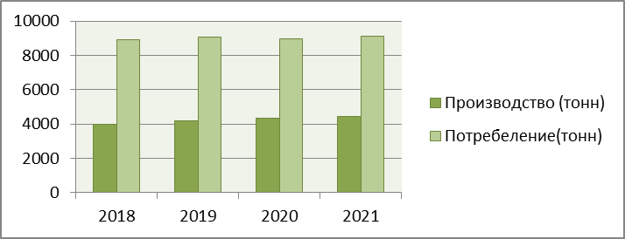
Согласно данным Росстата с 2018 по 2021 годы, потребление снеков в России растет. Российский рынок снеков развивается, а сегмент фруктовых чипсов далек от насыщения.
Модуль 3. С 1: «Целевая аудитория»

Slide 3
В ходе исследования NeoAnalytics на тему «Российский рынок снеков: итоги 2020 г., прогноз до 2024 г.», выяснилось, что в 2021 году был достаточно успешным для российского рынка.
При падении доходов населения прирост рынка составил 6,9%. Это означает, что даже в кризис на данную продукцию присутствовал платежеспособный потребительский спрос.
в 2021 году объем рынка снеков в России составил чуть более 270 млрд. руб.
Модуль 3. С 1: «Целевая аудитория»

Slide 4
Прогнозируется, что к 2023 году розничные продажи в России могут достигнуть показателя 345 млрд. руб. Ежегодные темпы роста составят 6-8%.
Все большую популярность набирают фруктовые или овощные чипсы, которые позиционируются как 100% натуральный и полезный продукт.
Модуль 3. С 1: «Целевая аудитория»

Slide 5
Свою рекламу мы повесили в техникуме. Привлекло внимание студентов, то что кто то или что то за решеткой. У потребителя появился интерес и он знакомиться с дальнейшей информацией. А дальше, когда он узнает, что это полезно для здоровья и без вредно для фигуры – у него возникает желание попробовать. Человек понимает, что для этого ему нужно сходить и купить, то есть начать действовать.
Модуль 4. D1: «Планирование рабочего процесса»
Рекламная модель AIDA(воронка продаж) для b2c бизнеса (наш плакат).

Slide 6
Целевые рынки
Для определения нашей целевой аудитории мы используем сегментацию B2B для взаимодействия с бизнесом. Внедрение продукта в аптеках и компания «Велес».
Так же мы планируем использовать сегментацию B2C, так как наши потребители смогут покупать наши фрипсы напрямую по интернету
Модуль 3. С 1: «Целевая аудитория»

Slide 7
Сегментирование предприятия «Всё своё»
Кто наши покупатели (география) | Что они делают (демография, психография) | Как они действуют (поведение) | Почему они так поступают (потребности, цели)
Россия | Возраст с трех лет | Активная жизненная позиция | Здоровый образ жизни
Курган | Мужчины, женщины и дети | Правильно питаются | Потребность в сохранении здоровья
Курганская область | Женщины с детьми | Черты характера - креативность | Сладость без вреда для здоровья
 |  | Занимаются активными видами спорта | Витамины
Модуль 3. С 1: «Целевая аудитория»

Slide 8
Сегментация целевой аудитории по методу 5WМарка Шеррингтона
Вопрос | Способ сегментации
Что? (What?) | Фруктовые чипсы
Кто? (Who?) | Мужчины, женщины и дети
Почему? (Why?) | Здоровый образ жизни Потребность в правильном питании
Когда? (When?) | Полезный перекус
Где? (Where?) | В магазинах, киосках и на сайте
Модуль 3. С 1: «Целевая аудитория»

Slide 9
Портрет нашей целевой аудитории
КЛИЕНТ «ЗАБОТЛИВАЯ МАМА»
Описание
Женщина, 25-35 лет.
Доход средний и выше среднего.
«Заботливая мама» достаточно активна, ходит в фитнес зал, читает книги по саморазвитию. Есть ребенок 3-12 лет. Для ребёнка она выбирает всë самое лучшее, использует современные методики воспитания, заботится о его питании и здоровье.
Модуль 3. С 1: «Целевая аудитория»

Slide 10
КЛИЕНТ «СПОРТСМЕН»
Описание
Большая часть — мужчины, но женщин довольно много, 20-35 лет.
Доход средний и выше среднего.
Чаще всего спортсмен ходит в тренажёрный зал, но он может заниматься любым видом спорта. Чтобы добиться результатов, ему нужно правильно питаться. Отдаёт предпочтение полезным продуктам, которые станут дополнением к основному рациону. При выборе доверяет мнению знакомых спортсменов и блогеров.
Модуль 3. С 1: «Целевая аудитория»
КЛИЕНТ «ПП-ШНИК»
Описание
Больше женщин, чем мужчин, 20-45 лет.
Доход средний.
Внимательно следит за питанием. Как правило у него есть диета, но некоторые просто отказываются от вредных продуктов.
Эти люди ухаживают за собой, ходят в зал, любят пробежки на свежем воздухе. У них есть цель: добиться результатов в спорте, создать счастливую семью, построить карьеру.

Slide 11
КЛИЕНТ «ВЕГЕТАРИАНЕЦ»
Описание
Мужчина/женщина, 20-40 лет.
Доход средний и выше.
Эти люди много путешествуют и любят спорт. Не едят мясо или продукты животного происхождения. Вегетарианцы/веганы следят за питанием и здоровьем, всегда в курсе новейших научных исследований в этой области. Им интересны духовные практики, учения и самопознание. Эти клиенты являются защитниками животных и скорее всего эко-френдли (в той или иной степени).
Модуль 3. С 1: «Целевая аудитория»
КЛИЕНТ «ОФИСНЫЙ РАБОТНИК»
Описание
Мужчина/женщина, 25-63.
Доход средний и выше среднего.
«Офисный работник» не обязательно должен работать в офисе. Сюда можно отнести и фрилансеров, удалённых сотрудников и даже студентов. Но одна общая черта у них то точно есть: эти люди невероятно увлечены работой. Настолько, что забывают поесть.
А ещё они следят за трендами, работают в комфортных офисах и носят еду в ланч-боксах. Перед работой ходят в тренажёрный зал или бассейн.

